Slide 1
3.3 Gestão de mudanças
3.4 Implantação

Slide 2
Partes interessadas (Stakeholders)
Pessoas e organizações
  Clientes
  Patrocinadores
  Organização executora
  Público
Ativamente envolvidas, ou
Os interesses pode ser afetados
  Positivamente
  Negativamente
Na execução ou término dos projetos

Slide 3
Patrocinador (Sponsor)
Pessoa ou grupo
Fornece recursos e suporte
Supervisiona as entregas, autoridade máxima
Defende e garante o resultado e o sucesso
É alguém com:
  Experiência e poder, geralmente da alta administração
  Muito interesse, financeiro e ideológico, pelo projeto
  Autoridade e influência

Slide 4
3.3 Gestão de mudanças

Slide 5
Gestão de mudanças
Durante os processos de execução, os requisitos sofrem alterações à medida que o projeto se desenvolve
O acompanhamento das mudanças é primordial para o desenvolvimento do projeto, pois pode gerar o aumento nos custos, mão de obra e, muitas vezes, o atraso no cronograma devido à realização de retrabalhos nos processos

Slide 6
Custos de retrabalho
Medidas para a redução de custos de retrabalho em um projeto
  Prevenção de mudanças
    Agregar atividades que possam identificar e antecipar possíveis mudanças no processo (de criação de software)
      Ex.: criar um protótipo do sistema para que o cliente possa simular situações e apurar seus requisitos
  Tolerância a mudanças
    O processo foi pensado e planejado para algum tipo de mudança, em que os custos sejam relativamente baixos
    Em alguns casos, podem ser desenvolvidos em partes do processo, ou seja, pequenas mudanças a serem incrementadas

Slide 7
Cabe ao gerente de projetos interpretá-las e, assim, tomar a melhor decisão de acordo com a política organizacional
  A mudança deve realmente ser implementada?
  Qual o custo, o tempo, a alteração de escopo e qualidade que essa mudança pode afetar?
  As mudanças sugeridas influenciam no término do projeto?

Slide 8
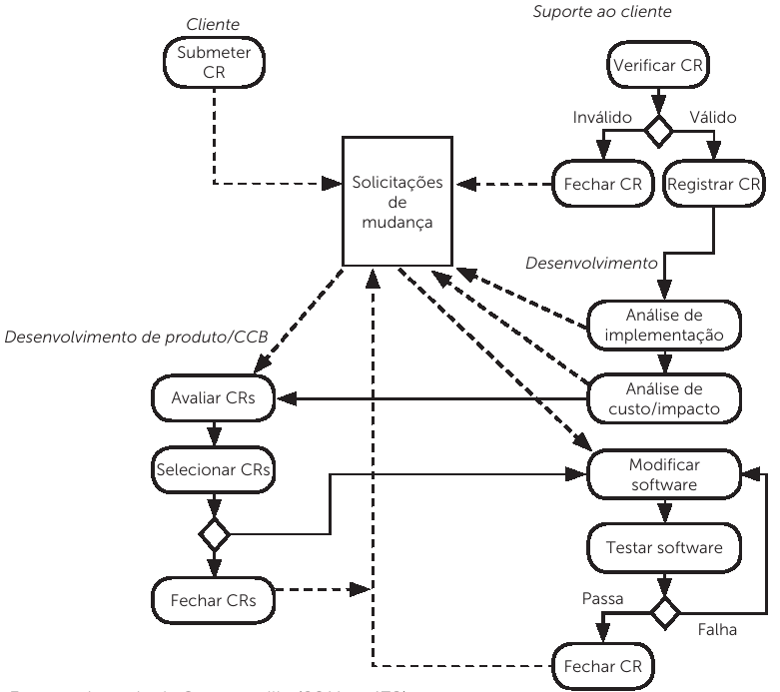
Gerenciamento de mudanças

Slide 9
Gerenciamento de mudanças
O início do processo de gerenciamento de mudanças começa quando o cliente “sponsor do projeto” preenche a documentação de solicitação de mudança
  Também chamada de CR (change request)
  Descreve as modificações do sistema
Um formulário poderá ser utilizado para solicitações de mudanças no processo do software (CRF, change request form)
  Compartilhado entre os envolvidos no gerenciamento de mudanças do projeto

Slide 10
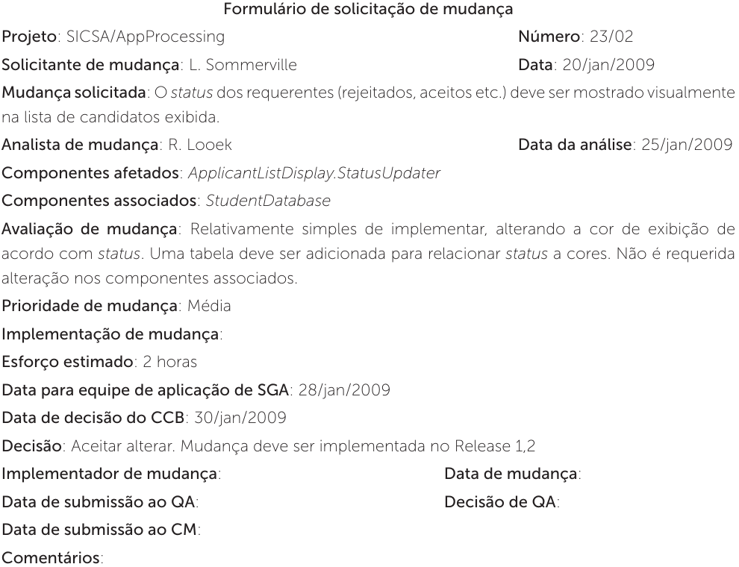
CRF

Slide 11
Fatores a considerar
As consequências de não fazer a mudança
  Ponderar os efeitos
    Os efeitos são significativos e podem comprometer o andamento do projeto?
    Se a mudança for de baixa significatividade, pode ser suprimida ou até mesmo não realizada?
Os benefícios da mudança
  Beneficia vários usuários?
  Causa melhor produtividade e desempenho do projeto?

Slide 12
Fatores a considerar
Número de usuários afetados pela alteração
  Em relação ao sistema, é considerado de baixa prioridade quando a mudança atinge apenas alguns usuários
  Não é aconselhada caso ela possa gerar uma reação adversa sobre a maior parte dos usuários
Os custos de se fazer a mudança
  Caso a mudança seja realizada em grande proporção podem ser negadas devido ao custo
O ciclo de lançamento de produto
  Pode ser que se faça necessário atrasar a entrega para efetuar as modificações

Slide 13
Fatores a considerar
Resistência às mudanças
  Gerente e membros da equipe podem resistir às mudanças sugeridas no projeto, argumentar atrasos e elevados custos na sua execução
Persistência de mudanças
  Mesmo que haja mudanças no processo, pode ocorrer o fato de essas mudanças serem rejeitadas após um curto prazo e tudo permanecer como no seu estado anterior

Slide 14
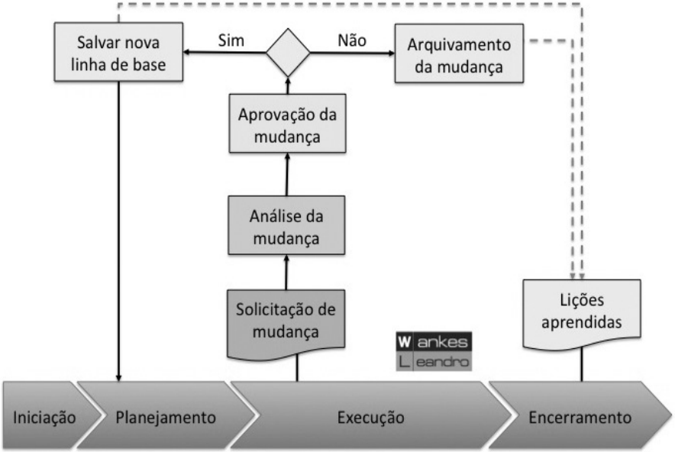
Subprocesso de mudanças

Slide 15
Mudanças de requisitos
A inclusão, exclusão ou modificação de requisitos de um projeto é um dos grandes motivos para modificação de um projeto de software
O GP tem por função relacionar e providenciar todos os documentos para verificação de requisitos e, assim, verificar a viabilidade de mudança no projeto
A mudança pode gerar custos e atrasos no cronograma das atividades do projeto

Slide 16
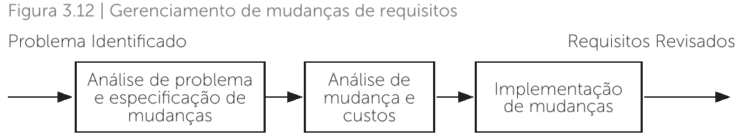
Na aprovação da documentação de requisitos do projeto, deverão ser aplicadas todas as mudanças sugeridas na proposta
É de grande importância o gerenciamento de mudanças do projeto de software, pois é nesse gerenciamento que as mudanças de requisitos serão analisadas e se os custos de implantação serão viáveis ou não

Slide 17
3 estágios em um processo de gerencia-mento de mudanças de requisitos
Análise de problema e especificação de mudanças
  Tem início com algum tipo de problema no requisito
  Análise para verificar a possibilidade de mudança e encaminhada ao solicitante
    Para que elabore uma posposta das mudanças de requisitos
Análise de mudanças e custos
  Levantamento dos requisitos dos sistemas e análise da viabilidade de custos
Implementação de mudanças
  Quando pertinente, o projeto e implementação do sistema são modificados de acordo com a documentação de requisitos

Slide 18
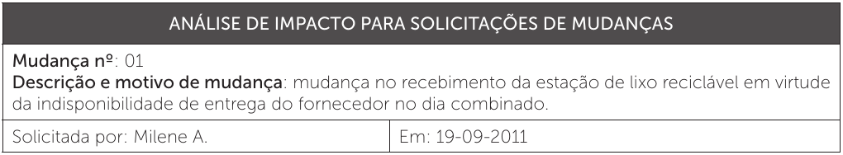
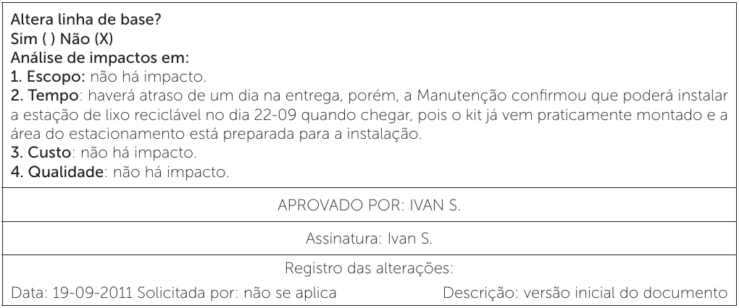
Modelo de análise

Slide 19
Controle integrado de mudanças
Processo de revisar todas as solicitações de mudanças
  Aprovar as mudanças
  Gerenciar as mudanças sendo feitas nas
    Entregas
    Ativos de processos organizacionais
    Documentos do projeto
    Plano de gerenciamento do projeto
  Comunicar a disposição deles
Realizar todas as revisões nas documentações
  Aprovações
Reduz riscos

Slide 20
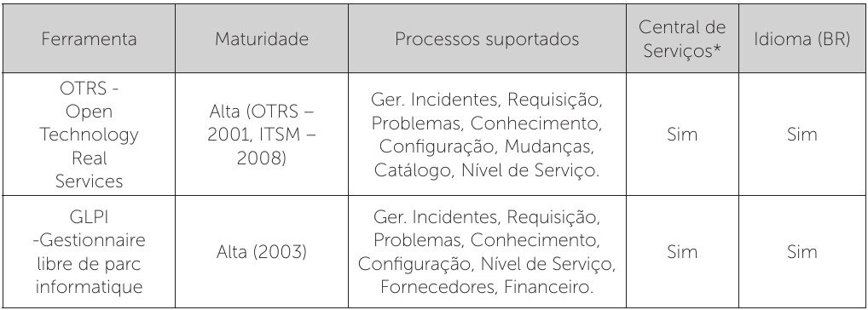
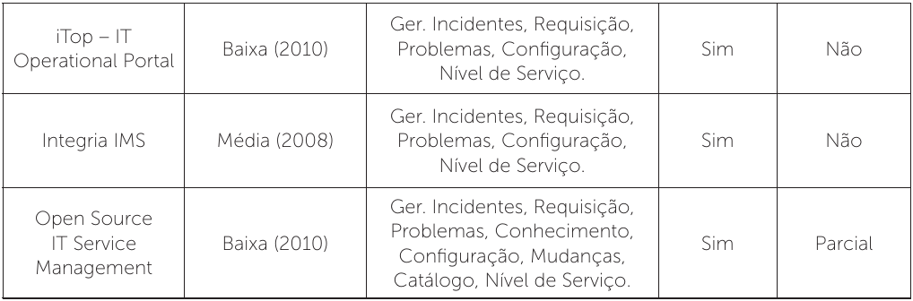
Principais ferramentas de auxilio na gestão de mudanças

Slide 21
3.4 Implantação

Slide 22
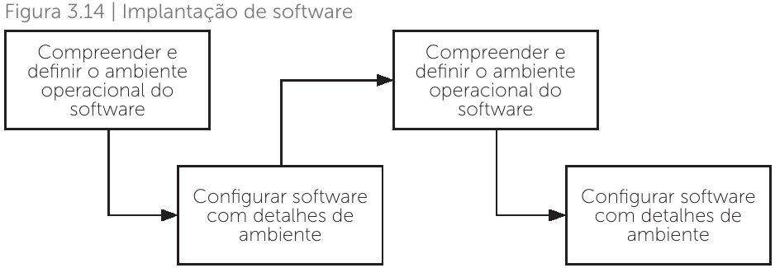
Implantação do projeto de software
Envolve a configuração do software para que funcione corretamente no ambiente operacional, ou seja, instalar o sistema nos computadores que estão envolvidos no projeto

Slide 23
Deixar tudo definido para o processo de configuração é primordial para a implantação do software, pois faz com que tudo funcione
É nesse momento da instalação que se atribuíram as permissões dos usuários e que recomendações são feitas para impedir acessos indevidos e até mesmo invasões externas

Slide 24
4 maneiras para incorporar a implantação do sistema
Ter suporte para visualizar e analisar as configurações, ou seja, para que os administradores do sistema tenham acesso às configurações do sistema implantado
Definir as configurações mínimas de permissões para o usuário, a fim de prevenir invasões indevidas e até mesmo se apossarem de informações confidenciais
Deixar de forma clara as definições de configurações do sistema, para que elas sejam fáceis de serem localizadas e que não seja necessário ficar mudando de ambiente
Facilitar as correções e vulnerabilidade de proteção do sistema, para que o usuário tenha acesso às correções de versões e atualizações

Slide 25
Alguns problemas que podem ocorrer durante a implantação de um sistema
Incompatibilidade do SO
Resistência dos usuários à implantação do sistema
  Nem todos aceitam a informatização de um processo
  Necessário conversar, realizar treinamentos e mostrar a evolução
Alinhamento das formas de utilização do sistema antigo com o novo
Falta de pontos de energia para os equipamentos, Internet, e os equipamentos propriamente ditos

Slide 26
Equipe
Implantação de sistema é o processo de tornar o sistema disponível para os usuários, transferir dados dos sistemas existentes e estabelecer comunicações com outros sistemas no ambiente
O processo culmina com um go live depois que os usuários começam a usar o sistema para apoiar seu trabalho
Importante definir a equipe interna que acompanhará o trabalho junto à equipe de implantação
  Essas pessoas deverão ter conhecimento de todos os processos de execução do sistema

Slide 27
4 perfis que poderão compor a equipe de implantação
Analistas
  Conhecem todo o processo das áreas de atuação
Especialistas em TI
  Respondem pelo desenvolvimento, manutenção e equipamentos que farão parte da implantação
Consultores
  Responsáveis por redesenhar alguns processos que sejam passivos de modificações
Gerentes
  Responsáveis pelas tarefas individuais e gerenciamento da equipe

Slide 28
Fundamental definir a equipe que irá compor a implantação do projeto
Precisam ter seus papéis bem definidos para acompanhamento da implantação

Slide 29
Algumas atribuições da equipe de implantação
Analisar o desempenho
Identificar e analisar problemas encontrados na implantação
Tomar decisões quando se diz respeito a recursos do projeto
Reportar ao gerente e sponsor do projeto sobre o andamento da implantação
Realizar a implantação de forma mais tranquila possível
  Sem perder a agilidade e eficiência

Slide 30
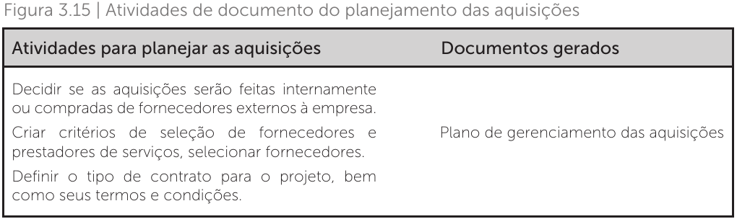
Fornecedores
Trabalhar sempre com o melhor fornecedor é primordial para a implantação de um sistema
Muitas vezes será necessária a troca do fornecedor, seja pela queda da qualidade ou até mesmo envolvendo custos adicionais à implantação

Slide 31
Fornecedores
Fazem parte do processo de aquisição do projeto
A área de aquisição envolve ações de
  Compras
  Aquisições
  Contratação de fornecedores
É importante realizar um planejamento das aquisições para o projeto e sua implantação
O fornecedor deve garantir a entrega dos equipamentos e serviços
  Atendimento de prazo, custo, qualidade

Slide 32
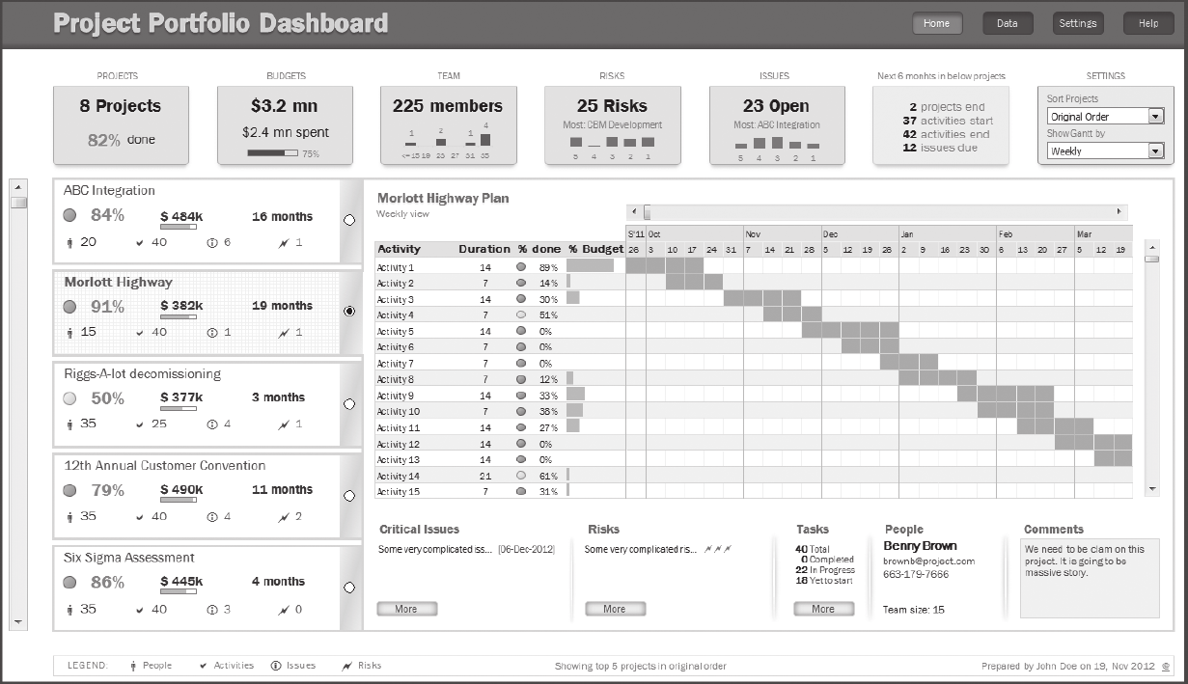
Indicadores

Slide 33
Indicadores
Ferramentas utilizadas para realizar medições de processos de um projeto
  A fim de mostrar se os objetivos foram alcançados ou não
A grande vantagem é proporcionar aos gestores, de uma forma fácil de visualizar, os níveis de eficiência em que se encontram os processos do projeto
Têm papel fundamental para gerenciamento do negócio após a implantação do sistema de software
  Têm a função de medir tudo o que está sendo executado
  Ex. clientes, fornecedores, produtos consumidos, financeiro, etc.
  Proporciona a comparação entre os resultados e permite gerar metas de desempenhos para a estratégia do negócio

Slide 34
Roteiro - alcance das estratégias
PASSO 1
  Identificar os níveis, os tipos de dimensões e objetos de mensurações que podem ser realizados a partir de um mapa estratégico, pois ele representa os impactos e resultados que a empresa quer alcançar
PASSO 2
  Definir os requisitos básicos e componentes é primordial para a operação dos indicadores
  Para o estabelecimento de indicadores, é necessário considerar alguns componentes e requisitos básicos, a fim de garantir a sua operacionalização
(continua)

Slide 35
Indicador - componentes básicos
medidas: que têm o fator matemático para os resultados
fórmula: que é determinada por um índice
comparações: referem-se a um valor aceitável para cumprimento de metas
metas: são definidas por valores (índices) estabelecidos nos indicadores e que devem ser alcançados em um determinado período de tempo

Slide 36
Indicador - requisitos básicos
disponibilidade: rápido e fácil acesso às informações
simplicidade: ser de fácil compreensão e ter um custo baixo
estabilidade: ter um histórico das informações para pesquisas e futuras decisões
rastreabilidade: ter acesso fácil às informações
representatividade, confiabilidade e sensibilidade: estar atento a todas as etapas do processo e ter como referencial os índices estabelecidos como metas no indicador

Slide 37
Indicadores - tipos
Indicadores de eficiência (produtividade e qualidade)
  Mostram os resultados dos processos e atendem à necessidade do cliente
Indicadores de efetividade (impacto)
  Mostram o que de bom ou ruim aconteceu nos processos medidos em longo prazo, se a meta foi ou não atingida
  Esse tipo de indicador é medido após a realização do processo

Slide 38
Indicadores - tipos
Indicadores de desempenho
  Medem se os prazos para realização das funções foram atingidos e se estavam dentro do custo previsto e geralmente é medido o desempenho no final do projeto
Indicadores operacionais
  Medidos durante o ciclo de vida do projeto
  Sua atribuição é medir as atividades e recursos do sistema
  Esse tipo de medição, na maioria das vezes, é realizado diariamente

Slide 39
Passo do roteiro - continuação
PASSO 3
  Validar os indicadores com as partes interessadas, visando aos requisitos básicos dos processos
PASSO 4
  Estabelecer fórmulas e metas para os indicadores
PASSO 5
  Definir os processos que farão parte dos indicadores e as formas de extração das informações
PASSO 6
  Definir o painel ou formas de como as informações serão disponibilizadas nos indicadores de desempenho

Slide 40
Passo do roteiro - continuação
PASSO 7
  Realizar um piloto dos indicadores para verificar se todos os dados estão corretos e são realmente confiáveis
  Para a realização, é recomendável a participação de todos os envolvidos nos processos do projeto

Slide 41
Alguns resultados na implantação dos processos do projeto
Entradas
  Cadastro de clientes; cadastro de fornecedores; cadastro de mercadorias/controle de estoque; cadastro de colaboradores; lançamento de pedidos; entrada de produtos (conjunto de mercadorias); indicadores de desempenhos
Saídas
  Quantidade de clientes atendidos; controle de colaboradores; solicitação de compra de mercadorias junto aos fornecedores; estratégias de decisão obtidas pelos indicadores

